Slide 1
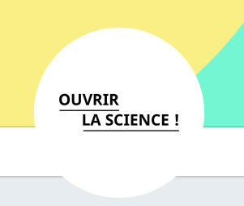
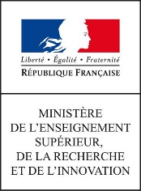
Visa TM : une proposition par et pour la recherche
Claire Nédellec, MaIAGE (INRA)
Claire François, INIST (CNRS)
Clément Jonquet LIRMM, (Université de Montpellier)
MESRI, Paris
15 nov. 2019
Notes:
Nous allons vous présenter la genèse, les résultats et les conclusions de nos travaux dans le projet Visa TM. Nous parlerons à trois voix, Claire François directrice de l’INIST et Clément Jonquet animateur d’AgroPortal s’exprimeront plus précisément sur le rôle de leur organisation.

Slide 2
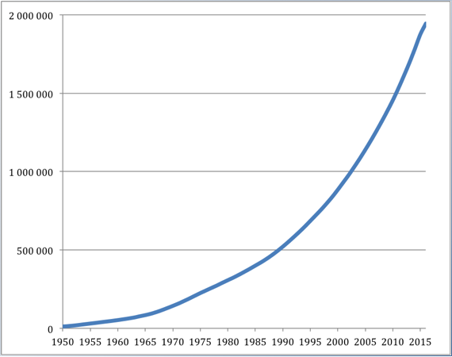
Fouille de texte, un enjeu scientifique majeur
Plus de 170 millions de
documents scientifiques
indexés
Exploiter les données de la recherche
Donner du sens aux données textuelles
Transformer une donnée non structurée
en donnée structurée, manipulable par un ordinateur
Intégrer le TDM scientifique
au cœur de l'activité du chercheur
non spécialiste
Convergences
Maturité des technologies de l’IA
Science Ouverte et « FAIRisation »
Sécurité juridique grandissante
Développement des infrastructures de recherche
Efficacité et disponibilité des moyens de calcul
Notes:
Tout d’abord un rappel du contexte. Il est toujours utile de rappeler la croissance exponentielle de la production de documents scientifiques qui se compte en dizaine de millions et dont une large partie n’est lue ni citée.
La question de mieux exploiter les données de la recherche, en particulier les données textuelles est à l’agenda des institutions de recherche à tous les niveaux.
Plus spécifiquement, la question qui nous intéresse ici est comment aller plus loin que l’amélioration de la recherche bibliographique, comment extraire automatiquement les informations des textes, les structurer sous une forme manipulable par un ordinateur de telle sorte qu’elles soient analysables au même titre que les autres données de la recherche
De fait, les méthodes de l’IA et en particulier de traitement automatique de la langue, d’apprentissage automatique et de représentation des connaissances permettent de réaliser cet objectif à grande échelle. Les deux exposés de ce matin sur la microbiologie et sur la pharmacovigilance l’ont très parfaitement illustré et plus largement nous en voyons les applications dans la vie quotidienne.
Parallèlement, les actions en faveur de la Science Ouverte et de la FAIRisation des données qui deviennent trouvables, accessibles, interopérables et réutilisables ont deux effets notoires : la facilité grandissante d’accès aux publications, sur les plans technique et juridique et l’interopérabilité entre données de différentes sources dont textuelles par la standardisation des représentations.
Le développement et la coordination en réseau des e-infrastructures de recherche permet la mise en place et le développement de services composites au plus près des besoins des disciplines
Enfin, la mise à disposition de moyens de sockage et de moyen calcul de plus plus en plus puissants et facilement accessibles rend réaliste le déploiement de ce type de service consommateur de moyens informatiques

Slide 3
Constat de départ sur la fouille de texte
Traduction
Indexation
Question / réponse
Des applications incroyables intégrant du TDM
Vie quotidienne
Entreprises
Résumé
Recommandation
Pas pour la recherche académique, Pourquoi ?
Extraction d’infomation
Complexité de l’adaptation à la recherche ?
→ apprentissage automatique
→ exploitation de ressources sémantiques
Corpus scientifiques peu ou
pas accessible
Manque de motivation des chercheurs
à transférer à la sphère académique
Manque de ressources d’ingénierie
pour le transfert et l’exploitation
La proposition Visa TM
Notes:
Notre constat de départ est le suivant : le besoin de moyens d’analyse de l’information textuelle pour la recherche est critique, ces types d’outilssont disponibles et opérationnels derrière de très nombreux services grand public mais les services n’existent pas pour la recherche académique. Il y a un décalage incroyable entre les technologies existantes et leur utilisation en recherche.
Une explication pourrait être que le coût dadaptation de ces technologies aux besoins particuliers des chercheurs est prohibitif. De fait les marchés de niche n’intéressent pas forcément le secteur privé. Par contre, l’adaptation esr automatisable à grande échelle par l’exploitation de ressources sémantiques spécifiques aux disciplines, associée aux méthodes d’apprentissage automatique.
Les freins à la diffusion des technologies du text mining dans la recherche sont plutôt à chercher dans l’organisation : les chercheurs en text mining sont incités à trasférer vers le secteur privé, quand ils le sont. Les corpus scientifiques ou non scientifiques sont d’un accès très complexe et enfin le manque de moyen d’ingénierie informatique rend très limité le transfert et l’exploitation de ces technologie sous forme de services.

Slide 4
Vers une infrastructure de services avancés de text mining
Avec les résultats du projet d’infrastructure européenne « OpenMinTeD » pour un effet de levier
Une étude d'opportunité d'une e-infra de service intégrée dans un écosystème français et européen
Conribuant au développement d’une Science plus Ouverte
En développant les synergies
Entre les acteurs « Recherche » en text mining et les activités d’ingénierie et de service
Avec les plateformes existantes pour enrichir leurs services
S'appuyant sur des partenaires susceptibles de porter les intérêts des parties prenantes
Notes:
Le projet Visa TM fait suite au projet H2020 de création d’une infrastructure de text mining européenne. Comme décrit par Natalia, il en a créé les conditions techniques et organisationnelles.
Visa TM, « Vers une infrastructure de services avancés de text mining » est une étude de faisabilité de décliner cette infrastructure au niveau français
En l’inscrivant dans une démarche de Science Ouverte qui favorise la valorisation et l’accès à l’information scientifique.
Plus précisément, réfléchir à comment développer les synergies entre ...

Slide 5
Visa TM, le projet
2017-2019
Égide de la BSN / Comité pour la Science Ouverte
Avec un Comité d’orientation
Financement MESRI - Apports propres et OpenMinTeD (tender call)
Coordination
Expertise en TDM
Recherche finalisée
Opérateur de service TDM & données ouvertes
Partenariat Visa TM
INRA DIST et MaIAGE-Bibliome
CNRS INIST, dépt offre de service, dépt innovation Istex
Université de Montpellier LIRMM-AgroPortal
TDM
Services finaux
OpenMinTeD
Opérateur
de service sémantique, intégration de connaissance
Services finaux
Bibliothèque
numérique
Services finaux
Ressources
sémantiques
Istex
Agroportal
Notes:
Le projet est lancé par le ministère de la recherche en 2017 sous l’égide de la BSN qui devient le Comité pour la Science Ouverte en 2018. Il est accompagné d’un comité d’orientation. Il reçoit son soutien financier du ministère, des établissements des partenaires et du projet OpenMinTed.
La vision du projet est illustrée par ce triangle : les service de text mining sont conçus par une plateforme pour laquelle OpenMinTeD est prix comme point de départ. La plateforme est connectée aux bibliothèques numériques dont elle consomme les documents. Istex est pris comme exemple. Elle est connectée à des portails de ressources sémantiques qui assurent à la fois l’adaptation des services au domaines et la standardisation des résumtats. AgroPortal est pris comme modèle ici. Les flèches sont bidirectionnelles : les bibliothèques et portails proposent à leur tour des services basés sur le text mining
Les partenaires sont représentatifs de ces activités : l’INRA apporte l’expertise en recherche et en infrastructure de TDM et une analyse pointue des besoins des scientifiques dans son périmètre. L’INIST-CNRS se projette à terme comme opérateur de service de TDM et de données ouvertes dans le cadre de sa mission nationale. Le LIRMM avec AgroPortal est un opérateur reconnu de service sémantique et d’intégration de connaissance.

Slide 6
Visa TM, réalisations
1. Étude (Inist) Analyse de l’existant et des besoins, acteurs,
focus sur le text mining,
scénarios techniques et organisationnels
2. Conception (Inra) Utilisabilité d’OpenMinTeD et faisabilité du couplage des trois piliers données, traitement, connaissances
3. Pilotes (Inra) Evaluer la facilité de déploiement et la qualité des résultats répondant à des besoins identifiés
Activités de formation, dissémination et animation
8 rapports publics et logiciels distribués sur Github
Journées d'animation, services en ligne
La proposition Visa TM
Notes:
Les réalisations du projet relèvent de trois volets interdépendants. Le volet Etude à partir de l’analyse de l’existant et des besoins proposent des scénarios techniques et organisationnels avec un focus particulier sur la recherche en text mining. Le volet Conception évalue l’utilisabilité d’OpenMinTeD et la faisabilité des troipiliers du schéma en triangle précédent. Le volet Applications pilotes évalue la faiclité de déploiement et la qualité des résultats pour des besoins spécifiques. Le bilan du développement des applications nourrit l’étude et la conception.
Les activités de formation, de dissémination et d’animation ont pour objectif de faire connaître et d’impliquer plus largement au-delà du projte.

Slide 7
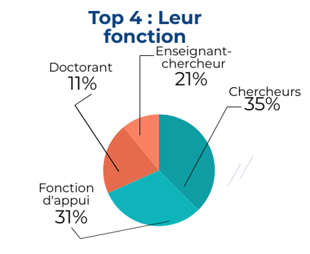
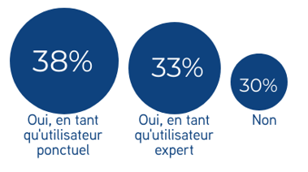
Analyse des besoins: un questionnaire pour y répondre
QUI PRATIQUE ?
POUR QUELLE UTILISATION ?
Fonctions de base
Corpus
Intégration
Collaboratif
Interfaces
Aide
ATTENTES VIS-A-VIS D’UNE PLATEFORME ?
28% | Manque de personnel spécialisé pour accompagner
27% | Les technologies apparaissent comme très complexes
25% | Les documents dans des formats hétérogènes sont difficiles à traiter
LEVIERS
LES 3 PRINCIPAUX FREINS
Notes:
L’analyse des besoins du volet Etude utilise les résultats d’un questionnaire qui a touché aussi bien les fonctions d’appui que les chercheurs, aussi bien les novices en text mining que les experts.
L’activité principale est celle de l’analyse de l’information scientifiquepar divers moyens, mais inclut également l’analyse d’opinions.
Les attentes vis-à-vis d’une plateforme nationale relèvent de services de support plus élaborés que les besoins d’utilisateurs finaux :
gestion de workflows : configurer et adapter des workflows | exporter des résultats, API documentées
gestion de corpus : charger, préparer, traiter
espaces de travail sécurisés et collaboratifs,
une demande forte de documentation des outils et ressources adaptées au profil de l’utilisateur
Freins principaux : accompagnement insuffisant et complexité des technologies et l’accès aux documents
Les leviers correspondent à ces freins, accès aux technologies et aux ressources documentaires, formation, accompagnement

Slide 8
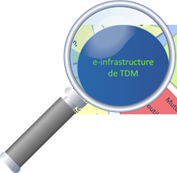
Un environnement complexe…
De nombreux acteurs…
Un besoin de partage et d’appui…
Acteurs et interactions
Externe
Utilisateurs finaux
Interne
Infrastructures
de calcul et de stockage
Laboratoires de recherche
Gestion de la recherche
UTILISATEUR
Agences, réseaux professionnels, industriels
Interprétation
Fournisseurs des technologies de plateforme
Mise à disposition de moyens
Maintenance et évolution des services
Mise à disposition de services
Connaissances
Résultats
Mise à disposition de services. Développement d’applications et de workflows
Besoin
e‑infrastructure de TDM
Mutualisation et intégration d’outils / technologies TDM
Accès aux contenus
APPUI
Fouille de Texte
Stockage Calcul
Fournisseurs et agrégateurs de contenus
Développeurs/
fournisseurs d’applications/ services utilisant du TDM
Requête
Bibliothèques numériques
Ressources sémantiques
Fournisseurs de composants TDM
Pré Traitements
Plateformes thématiques
Laboratoire de recherche
Plateformes IST
Collecte
Ingénierie de transfert
Industriels de l’information
Ontologies
Thesaurus
Ressources numériques
Notes:
Le schéma illustre les étapes d’une application de text mining en mettant les contenus en évidence. A partir d’un besoin exprimé, et l’aide de fonction d’appui, un corpus de documents pertinents est collecté. Les ressources sémantiques pertinentes sont identifiées. Le corpus est pré traités, c’est à dire nettoyé, normalisé avant son traitement proprement dit. L’interprétation des résultats par l’utilisateur conduit éventuellement à itérer sur le choix des contenus ou le choix de la nature des traitements.
Pour proposer cette démarche à grande échelle, il faut que ces étapes soient facilitées par les acteurs.
Ce schéma représente les acteurs et ce que pourrait être leur rôle autour d’une e-infrastructure de text mining. Elle sert deux types d’utilisateurs : les utilisateurs finaux à qui elle à disposition des services clefs en main et les développeurs d’applications intégrant du TDM à qui elle fournit un environnement de développement informatique et un a ccompagnement expert.
Elle exploite des contenus, bibliothèques numériques et ressources sémantiques de manière automatisée, dont elle masque la complexité.
Sa bibliothèque d’outil de TDM est enrichie des résultats de la recherche du domaine
Sur plan technique, elle exploite des technologies spécifiques de plateforme et des moyens de calcul et de stockage.

Slide 9
Organisation |
Missions |
Compétences
Une solution académique
semi-centralisée
Des missions variées
Des compétences multiples
Pour
Science Ouverte
Rationalisation
Mutualisation
Offre de services
FAIR
Agilité
Expertise
Accompagnement
Animation
…
Coordination
Acquisition de contenus
Intégration d’outils
Conception de services, applications, workflows
Maintenance, évolution de l’environnement informatique
Moyens de stockage et calcul
Expertise, accompagnement, animation
Gestion, pilotage
IST et documentation
Ingéniérie des connaissance
Traitement automatique de la langue
Ingénierie logicielle
Data analyste
Administration de données
Communication
Formation
Juridique
au service des utilisateurs de l’ESR
Notes:
Notre analyse conduit à provilégier une solution acadéique semi-enctralisée qui réponde le mieux aux mots d’ordre de xxxxxx
Les missions de la platforme se déclinent autour de ses interactions avec les acteurs auxquelles s’ajoutent des missions autour de l’environnement d’exécution et autour du développement et de maintenance interne d’une plateforme technique qui permette le développement très rapide de nouveaux services et leur réutilisation
Les compétences et métiers associés sont ceux d’une e-infrastructure auxquelles s’ajoutent des compétences spécifiques en TDM, en IST et en ingénierie des connaissances.

Slide 10
La fouille de textes dans une e-infrastructure
Objectifs
comprendre l’écosystème des outils de traitement de text mining
analyser le cadre d’animation pour une e-infrastructure
Recenser
Sélectionner
Animer
Les outils existants
Bilan des outils et points d’amélioration sur le processus d’intégration à partir de l’expérience OpenMinTeD : modules de traitement, plateformes de text mining
Recensement ouvert et centralisation des outils d'intérêt pour le futur dispositif
(référentiel de 300 outils)
Processus de sélection des outils à intégrer dans une plateforme de fouille de textes
Analyse du processus de sélection des outils du projet OpenMinTeD
Nouveaux critères de sélection d’outils pour le futur dispositif : stratégiques, techniques, fonctionnels, opérationnels, prévisionnels
Cadre d’animation et de partage dans une e-infrastructure Transfert et valorisation des ressources, utilisation
structures d’animation existantes (associations, plateformes…)
Propositions : Accompagnement, compétitions scientifiques, appel à projet, hackatons
https://visatm.inist.fr/2019/04/11/recensement-doutils-de-fouille-de-textes/
https://visatm.inist.fr/2019/05/09/criteres-de-selection-doutils-defouille-de-textes/
La proposition Visa TM
Notes:
La question de la constitution de la bibliothèque d’outils de text mining et la question de la plateforme d’environnenent de développement des applications sont critiques. Nous avons travaillé plus précisément sur les questions souvantes : de quels outils peut-on disposer, comment les sélectionner et comment impliquer les chercheurs en text mining dans le transfert.
Nous proposons des pistes très concrètes sur ces différents points qui font l’objet d’un rapport détaillé disponible en ligne et de pages web dédiées sur le site du projet.

Slide 11
Conception
Objectifs
Analyse technique détaillée d’OpenMinTeD comme solution logicielle.
Transfert d’expertise de l’INRA
Démarche basée sur des actions concrètes
Intégration
Déploiement
Bilan
Spécification d'une solution technique (basée sur Galaxy)
Nécessité d'une indépendance logicielle (en cours d'acquisition)
Importance des standards de métadonnées pour l’échange de ressources.
Nécessité de recrutement et de formation.
La proposition Visa TM
Notes:
L’objectif du volet Conception une analyse technique de la plateforme OpenMinTeD considérée comme un candidat possible à une solution logicielle pour l’e-infrastructure.
Un deuxième objectif est le transfert de l’expertise de l’NRA vers les partenaires INIST et LIRMM qui n’étaient pas partenaires du projet OpenMinTeD.
La démarche est basée sur des actions concrètes en collaboration avec l’équipe technique de OpenMinteD (ARC et GRNET), et en partie dans le cadre d’appels d’offres (tender-calls) du projet OpenMinTeD.
Parmi les actions, comme planifié le projet VisaTM a intégré dans OpenMinTeD :
TermSuite, un logiciel d’extraction terminologique développé par le LS2N (Université de Nantes)
ISTEX, un fournisseur de contenus maintenu par l’INIST
AgroPortal, un fournisseur de ressources sémantiques, développé et maintenu par le LIRMM
L’équipe du projet VisaTM a initié un déploiement d’OpenMinTeD sur le site de l’INIST.
Ces actions nous ont permis de dégager un certain nombre de conclusions et de recommandations :
Affirmer l’importance capitale des standards de métadonnées pour l’échange de données et l'interopérabilité des logiciels et ressources; accréditer les résultats de OpenMinTeD en la matière.
Constater la nécessité d’une autonomie et d’une pérennisation des solutions logicielles, par voie de contractualisation ou en utilisant des logiciels libres avec une large communauté.
Recommander une solution basée sur OpenMinTeD et exploitant au mieux les possibilités offertes par Galaxy
Préconiser des moyens pérennes et récurrents : ressources humaines (recrutement), compétences (formation), matériel (datacenter).

Slide 12
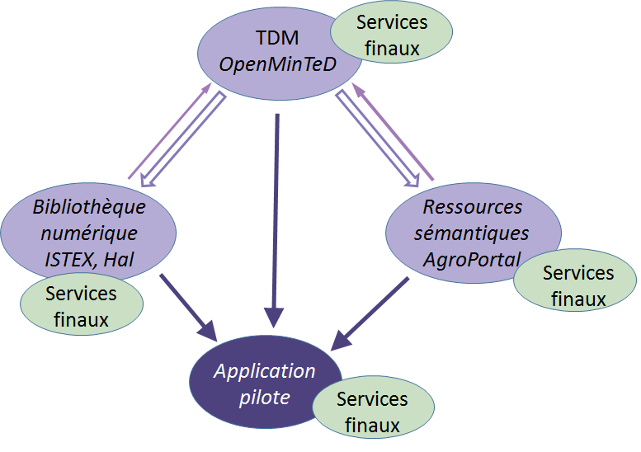
Applications Pilotes
Illustrer la pertinence d’une infrastructure modulaire permettant le développement rapide d’applications de text mining à partir de composants existants
Développer des applications concrètes qui démontrent la facilité de déploiement des services réalisés, et l’intérêt de la démarche et des résultats pour la recherche
INRA
Dans une application bioinformatique, intégrer des informations extraites de textes scientifiques à des données d’observation
usage : découverte de nouvelles connaissances
Inist
Sur un corpus extrait d’ISTEX, appliquer des traitements permettant d’avoir un aperçu thématique des documents
usage : délimitation de corpus spécialisé, construction de référentiel
deux applications
Notes:
Les objectifs des applications pioltes sont
Illustrer la pertinence d’une infrastructure modulaire permettant le développement rapide d’applications de text mining à partir de composants existants
Développer des applications concrètes qui démontrent la facilité de déploiement des services réalisés, et l’intérêt de la démarche et des résultats pour la recherche
INRA a développé l’application présentée par Sophie Schbath qui a pour objet
Dans une application bioinformatique, intégrer des informations extraites de textes scientifiques à des données d’observation
usage : découverte de nouvelles connaissances
Inist
Sur un corpus extrait d’ISTEX, appliquer des traitements permettant d’avoir un aperçu thématique des documents
usage : délimitation de corpus spécialisé, construction de référentiel

Slide 13
Dissémination Vers les différentes communautés cibles
Un large ensemble de présentations, disponibles en ligne
Site web
Vidéo, blog
Création de liens avec l'écosystème
TDM : Pré GDR-CNRS TAL, SGT TDM du CoSO
E-infra : OpenMinTeD, Galaxy, PubAnnotation
Science de la vie et santé
Projet Data2Knowledge
Plateformes françaises de bioinformatique
https://visatm.inist.fr
https://www.istex.fr/curieux/page/2
https://www.inist.fr/projets/visa-tm/ /
Notes:
La dissémination et l’animation autour du projet a pris de nombreuses formes illustrées ici. Les événements les plus notables sont la participation à l’Istex Tour avec une présentation détaillée du text mining et les enjeux de service dans plus de vingt lieux à des publics très divers. La journée fouille de texte aux JNSO l’an dernier a rassemblé plus de 200 personnes. Vous trouverez les vidéos et les fichiers des présentations en ligne.
Le site web du projet propose de nombreux éléments d’information et les 8 rapports détaillés du projet. Ils sont très illustrés et accessibles aux non spécialistes.
Les membres du projet ont travaillé avec un certain nombre de partie prenantes pour affiner les analyses et les perspectives du projet, selon trois axes principaux :,
la communauté text mining et TAL avec notamment le pré GDR TAL pour la recherche, le SGT TDM du CoSO pour les questions juridiques
Un deuxième axe est celui des technologies de plateforme de text mining avec OpenMinTeD, dont ARC et Univ Darmstadt et PubAnnotation au DBCLS
Une 3è axe est l’interaction avec des initiatives en bioinfo, agriculture, santé susceptibles d’intégrer des services en text mining dont le gros projet ANR débutant D2KAB coordonné par le LIRMM et impliquant l’INRA.

Slide 14
Image par PIRO4D de Pixabay
Conception rapide
d’applications dédiées
Réutilisation et adaptation rapide
Bibliothèque d'outils combinables
Plateforme technique
Masquer la complexité des calculs
Expérimentation
Facilité de conception
de corpus
Conclusions
Moyens de calcul
et de stockage
pour les outils
innovants de l’IA
Plan IA
Accès aux publications et ressources sémantiques Enjeux FAIR Open Access
Enjeux politiques et techniques
Des services spécialisés par domaine
Facilement adaptés grâce à l'IA et aux ontologies
Transférer et mutualiser les résultats de la recherche en TDM pour la recherche en général
Leviers :
expérimentation, évaluation reproductibilité
Contribution à la science ouverte
Réduire la complexité
Interfaces adaptées aux pratiques
Fossé entre les besoins exprimés
et les éléments de solutions
Notes:
Ces travaux confirment à la fois l'importance du besoin de services d'analyse de données textuelles et l'existence d'éléments de solution dans tous les domaines concernés, ils confirment aussi le fossé entre les besoins et la mise en oeuvre d'une solution collective.
Ils confirment l’intérêt de mettre en place une plateforme technique de type OpenMinTeD, plus généralement, un environnement informatique qui permette la conception rapide d'applications dédiées, la réutilisation et l'adaptation rapide des solutions avec bibliothèque d'outils combinables,
Le projet confirme l'intérêt de développer des services spécialisés par domaine grâce à l'IA et aux ontologies et intégrés dans le poste de travail du chercheur.
Une des objectifs doit rester la réduction de la complexité pour les utilisateurs, avec en particulier des interfaces graphiques adaptées aux pratiques
pour inciter les chercheurs et ingénieurs en TDM à transférer et mutualiser leurs résultats autour d’une infrastructure commune des motivations sont à trouver, par exemple par des possibilités d’utiliser la plteforme pour l’expérimentation, l’évaluation la reproductibilité. Le contribution à la science ouverte devrait un moteur.
Il faudra mettre en place les moyens de calcul et de stockage nécessaire pour utiliser les outils les plus innovants de l'IA (ex. machine Jean Zay IA gérée par le Genci).
L'expérimentation et la conception de corpus doivent être facilités
Grâce à un meilleur accès aux contenus, publications et ressources sémantiques, libéralisation, mais aussi technique : formats, connecteurs. Ce sont des enjeux externes au projet.

Slide 15
Image parGerhard Gellinger de Pixabay
Une stratégie
multi-acteurs à penser
Fragilité de la dynamique
Reposant sur peu d'équipes.
Quelle organisation ?
une e-infrastructure
semi-centralisée
contribuant à
la coordination des acteurs
et l’animation interdisciplinaire
Utilisateurs TDM
Utilisateurs finaux
Utilisateurs intermédiaires
Domaine peu compris,
apparaissant comme technique
et risqué.
Importance de
la montée en compétence technique « à l’interface »
Stratégie renforcée et soutien nécessaire
à la création d’une solution technique
pérenne
Traiter la question RH de l’ingénierie
dont l’informatique
Notes:
Ce bilan et ces pistes de réflexion sont déjà plus ou moins dans les esprits. Pour aller plus loin, nous recommandons de créer un dispositif dont un e-infrastructure semi-centralisée serit l’élément central et qui aurait pour mission avec la coordination des acteurs : fournisseurs, utilisateurs, intermédiaires.
Et le soutien à l'interdisciplinarité, compétences informatiques et IST,
Un élément clef de la feuillle de route est l’importance de la montée en compétence des personnels autour de la plateforme, et des utilisateurs (différents profils, plus ou moins informatique, IST, disciplinaires). Sans sous-estimer la grande difficulté de recrutement et de fidélisation de personnels informatique (contexte concurrentiel). La plateforme devra participer à identifier les besoins et contribuer aux formations.
La stratégie doit être renforcée : Les projets OpenMinTeD et Visa TM sont nés d’une dynamique « bottum-up » sur financement ponctuel. Cette dynamique est très fragile, elle repose sur trop peu d'équipes. Une meilleure compréhension du domaine qui apparaît comme trop technique et risqué est nécessaire

Slide 16
Poursuivre et renforcer la stratégie coordonnée avec le niveau européen
(OpenAIRE, OpenMinTeD, CLARIN, OPERA, Elixir, etc.)
dans la perspective de création de services EOSC.
La France doit être partie prenante.
Etablir une feuille de route sur la formation à l'utilisation en fonction des profils
S'appuyer en premier lieu sur les plateformes thématiques ou locales pionnières
(Huma-Num, biofinformatique, Santé)
Jonction données textuelles – données numériques
Notes:
Poursuivre et renforcer la stratégie coordonnée avec le niveau européen (OpenAIRE, OpenMinTeD, CLARIN, OPERA, Elixir, etc.) dans la perspective de création de services EOSC. La France doit être partie prenante. Faire remonter les topics pour le prochain programme.
Etablir une feuille de route sur la formation à l'utilisation,
s'appuyer en premier lieu, sur les plateformes thématiques ou locales (huma-num, biofinformatique, santé).
Utiliser l’implémentation des principes FAIR de manière conjointe sur les les données textuelles et données numériques comme moteur du changement.

Slide 17
Stratégie de l'Inist-CNRS (1)
Inscrit dans le projet scientifique de l’institut pour
Ajouter de l’analyse de contenu dans les prestations d’analyse bibliométrique
Développer de nouveaux modes de recherche d’information basés sur le contenu
Assister à la création et l’enrichissement de référentiels, par exemple pour les données de la recherche
Objectif : Faciliter l'extraction de connaissances dans le processus de recherche
“Faciliter la fouille et l'analyse des résultats de la science avec le développement des infrastructures, des outils et des compétences permettant l’analyse de contenus scientifiques en toute indépendance” — Alain Schuhl,
journée science ouverte du CNRS, 8 octobre 2019

Slide 18
Stratégie de l'Inist-CNRS (2)
Intérêt pour une plateforme nationale :
Déclinaison technologie complexe : partage de la complexité, développements longs, grande variété de technologies > non maîtrisable par un seul acteur
L’inist n’est pas un développeur de technologie > intégrer l’usage de la plateforme dans ses services
Constats actuels :
Intérêt potentiel pour devenir administrateur de la plateforme (sans être l’intégrateur) > aller au delà de l’IST (en lien avec les plateformes thématiques des différentes disciplines)
Complexité de mise en oeuvre en interne de la plateforme OMTD, besoin d’une infrastructure “centre de calcul” > un niveau de compétence supplémentaire
Nouveaux outils, nouvelles compétences
> Besoin de temps pour s'approprier les outils et les nouveaux usages

Slide 19
Stratégie de l'INRA Institut de recherche finalisée pour l’agriculture, l’alimentation et l’environnement
Objectifs Science Ouverte [Document d’Orientation ]
OpenScience-1 : Des infrastructures de recherche connectées
OpenScience-2 : Une organisation des données pour le partage et la réutilisation
OpenScience-3 : Des approches prédictives pour la biologie : ... l’organisation, le traitement et l’exploitation de l’information et des connaissances ...
OpenScience-4 : De nouveaux modes de diffusion de la connaissance :
Proposer aux communautés scientifiques des services modernes d’analyse de l’information, valorisant les recherches en analyse textuelle
OpenScience-5 : Le métier et l’environnement du chercheur adaptés au numérique
Le Numérique pour la Recherche
Pour une meilleure exploitation de l’information scientifique :
Etendre les capacités d’intégration et de traitement de données hétérogènes, dont les données textuelles, en s’appuyant sur la recherche en math-info et des infrastructures interopérables.
DIST FAIRisation des données : construction et d’utilisation de ressources sémantiques
Analyse de l’information scientifique : internaliser les services d’extraction d’information textuelle
Etendre les services de veille et de bibliométrie
Notes:
Le document d’orientation de l’INRA décline un certains nombre d’axes de développement de la science ouverte qui chacun sont en ligne avec nos conclusions
Concrètement, les départements de recherche s’appuient sur les recherche en math-info dont celles du département MIA et les infrastructures interopérables pour étendre les capacités ... Comme Sophie en a donné un exemple. bottom-up (Bibliome+Migale) en élargissant à d'autres plateformes (dont D2KAB, URGI, AgroPortal) et suite Europe (OpenMinTeD ?).
La DIST bientôt DIPSO est mobilisée autour du text mining sur trois plans : la Fairisation des ressources sémantiques dont la construction fait appel au text mining
Elle souhaite internaliser les moyens d’extraction d’information au service de l’analyse de l’information scientifique
Elle souhaite étendre les services de veille et de bibliométrie.

Slide 20
Text mining à l’INRA, besoins et acteurs
Législateurs
Utilisateurs finaux
Montée en compétence, formation
DIST INRA
s'appuyer sur une plateforme nationale et des infrastructures internes pour servir le plus grand nombre.
Laboratoires de recherche
Développeurs de standards / certifications
Financeurs
Politiques publiques
Gestion de la recherche
Agences, réseaux professionnels, industriels
Economie de moyens informatique.
Montée en puissance plus rapide sur la plateforme de développement de text mining
Infrastructures
de calcul et de stockage
e‑infrastructure de TDM
Apport d’une infrastructure nationale : travailler en réseau d’e-infrastructures plus spécialisées
Développeurs/fournisseurs d’applications/services utilisant du TDM
Fournisseurs des technologies de plateforme
Industriels de l’information
Mutualiser les outils TDM en s’appuyant sur une dynamique au-delà de l’INRA
Plateformes thématiques
Fournisseurs et agrégateurs de contenus
Plateformes IST
Valoriser ses compétences et son expérience pluridisciplinaires.
Fournisseurs de composants TDM
Bibliothèques numériques
Délégation de tâches hors coeur de l’INRA
(ex corpus, calcul IA)
Portails de ressources sémantiques
Laboratoire de recherche
Ingénierie de transfert
Notes:
Apport d’une infrastructure nationale : travailler en réseau d’e-infra pour
Côté DIST INRA : s'appuyer sur une plateforme nationale et des infras internes pour servir le plus grand nombre.
Economie de moyens de dévt/maintenance informatique. Montée en puissance plus rapide sur la core platforme
Mutualiser les outils TDM en s’appuyant sur une dynamique au-delà de l’INRA
Montée en compétence, formation facilitée par la complémentarité et l’économie d’échelle.
Valoriser les compétences et son expérience pluridisicplinaire
Délégation de tâches hors coeur de l’INRA (ex corpus, calcul IA)

Slide 21
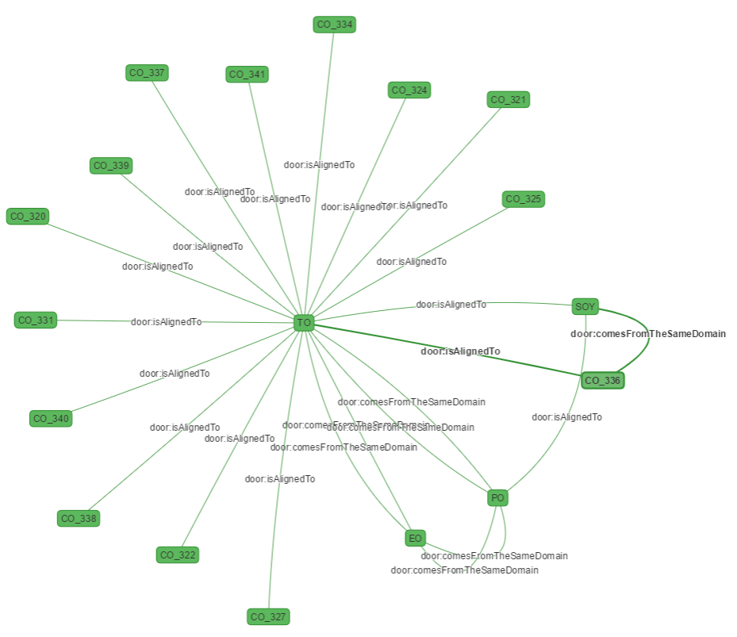
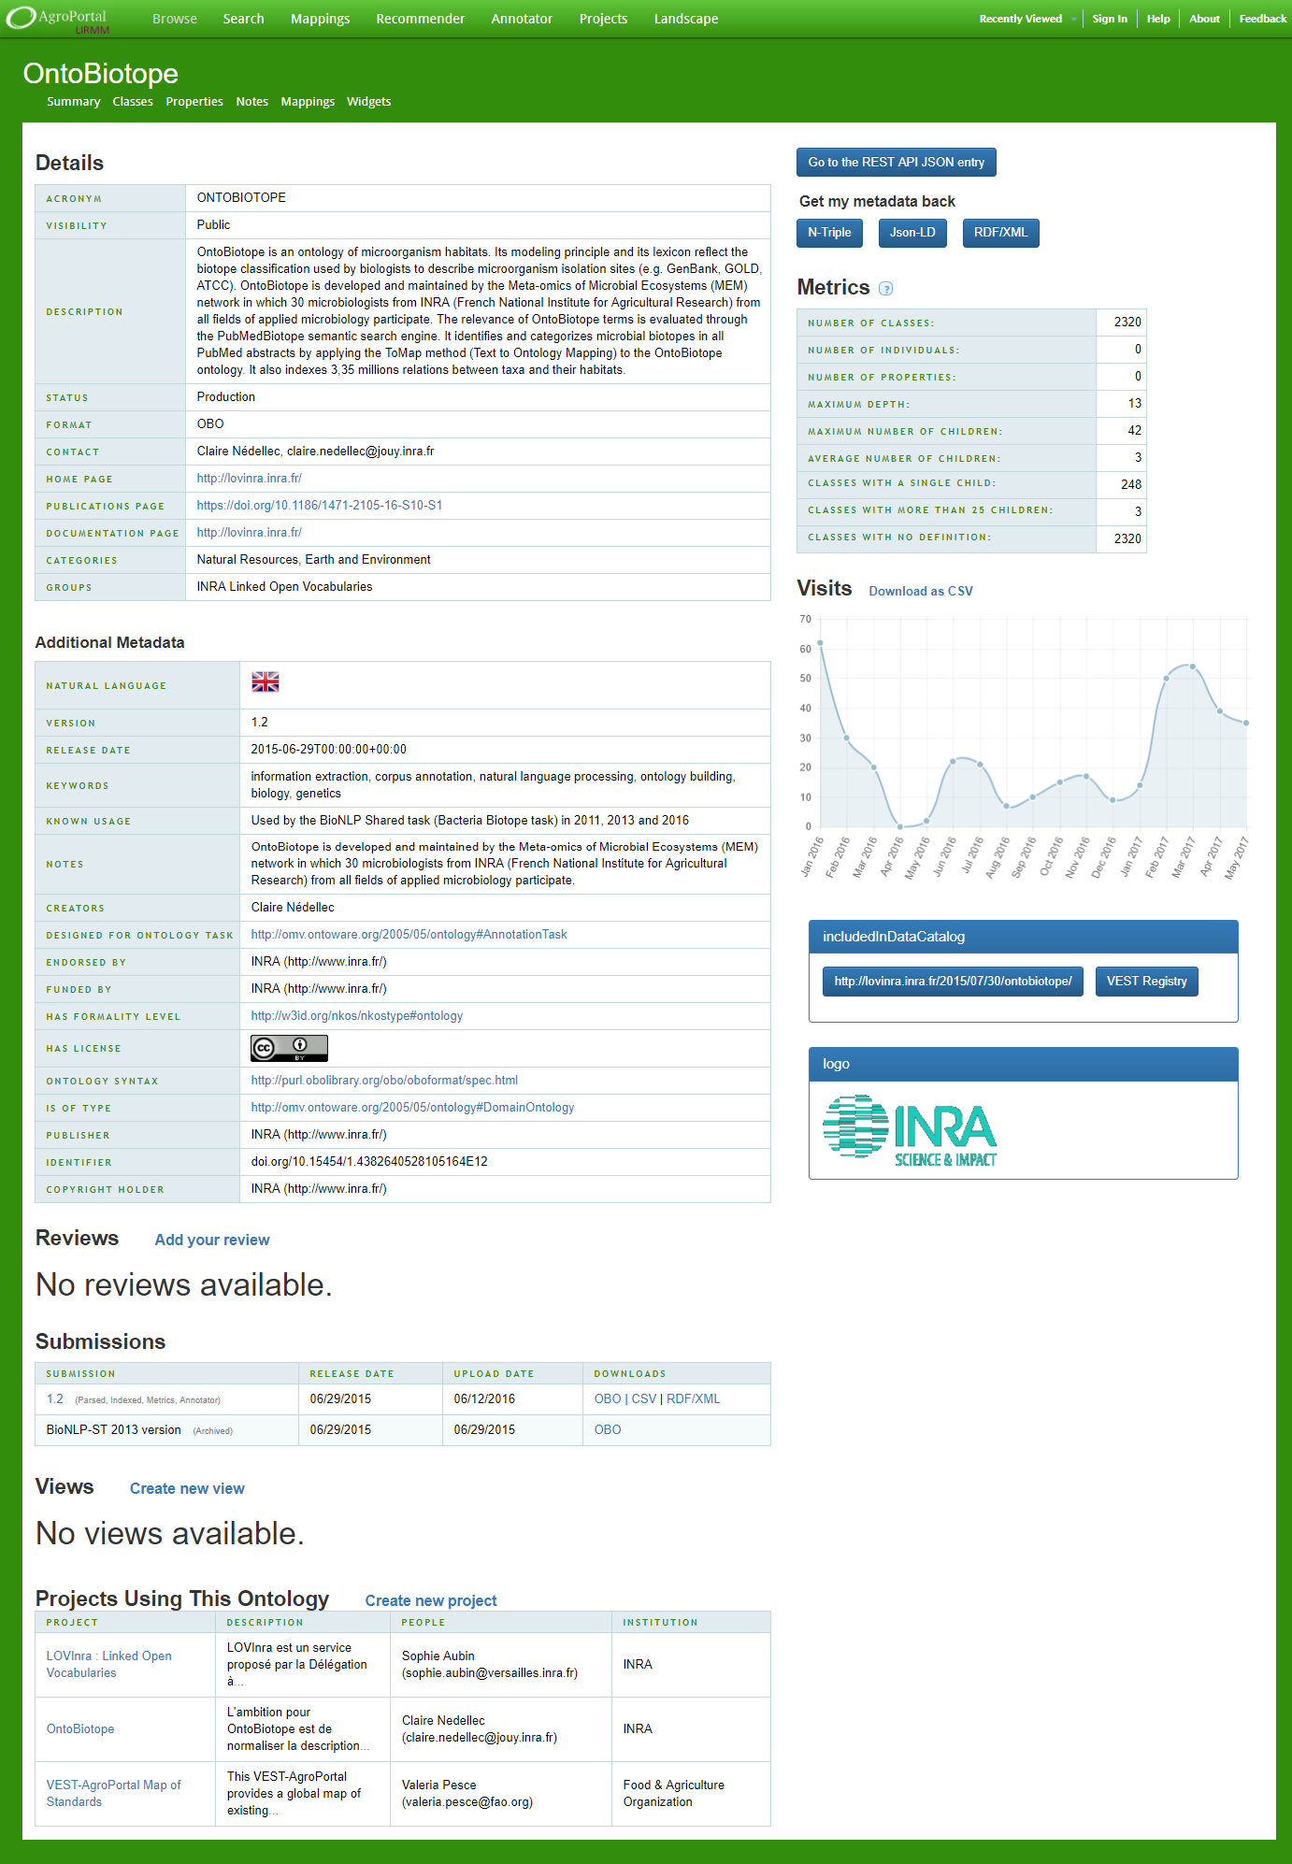
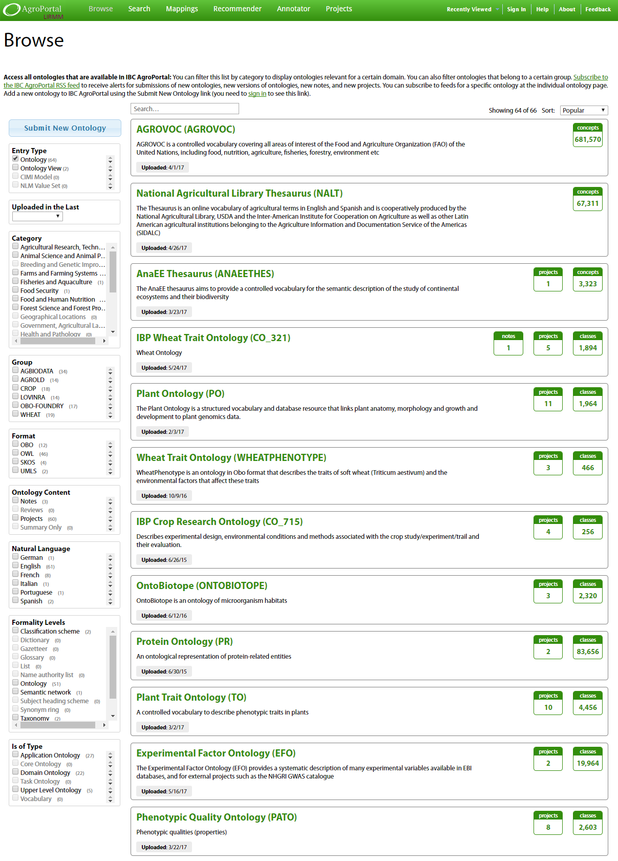
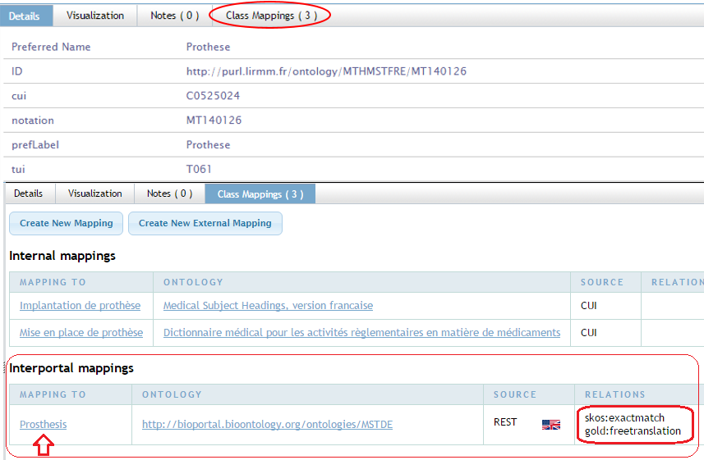
Stratégie du LIRMM — Université de Montpellier (1)
Les principes FAIR ont établis l’importance de l’usage de vocabulaires ou d’ontologies pour la description des données FAIR…
Findable
Accessible
Interoperable
Re-usable

Slide 22
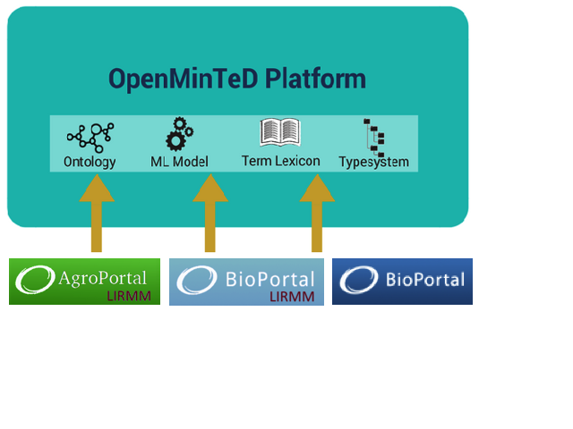
Stratégie du LIRMM — Université de Montpellier (2)
Une infrastructure commune et partagée offrirait un meilleur écosystème pour valoriser les ressources sémantiques dans les processus d’annotation, d’indexation ou d’extraction de connaissances.
Standardiser la mise à disposition de ressources sémantiques et leur exploitation.
Encourager leur adoption par les communautés scientifiques.

Slide 23
Conclusion
Vers une infrastructure de services avancés de text mining
Il faudra plus que le secteur privé ou les chercheurs en TAL
Visa TM, OpenMinTeD : des académiques veulent travailler ensemble pour résoudre la complexité, au service de l’ESR et de l’EER
Contexte international et européen porteur
Solution technique à base de Galaxy, réutilisant OpenMinTeD …
L’indépendance technologique est possible grâce à la coopération des équipes compétentes
Quelle volonté politique française ou européenne pour répondre aux besoins d’analyse de l’information scientifique ?
Notes:
Quelle volonté politique française ou européenne pour répondre aux besoins d’analyse de l’information scientifique ?
Il faudra plus que le secteur privé ou les chercheurs en TAL
Visa TM, OpenMinTeD : des académiques veulent travailler ensemble pour résoudre la complexité, au service de l’ESR et de l’EER
Contexte international et européen porteur
Solution technique à base de Galaxy, réutilisant OpenMinTeD …
L’indépendance technologique est possible grâce à la coopération des équipes compétentes

